Slide 1


WELCOME TO CHRIST THE ROCK CONGREGATION
16th
ANNIVERSARY CELEBRATION
SUNDAY OCTOBER 25TH 2026
Dirigeant: Maestro Renaud Terzier
Oh ! si mon peuple m’écoutait, s’il marchait dans mes voies, leur bonheur durerait toujours Ps 81:14-17

Slide 2

Christ The Rock Congregation,
a church where
the love of God
is in action!

Slide 3


Slide 4
Ou merite tout glwa
Avèk lonè
Mwen leve menm pou m adore ou
Vwa m pou m glorifye non ou (3 fwa)
Paske ou gran
Ou toujou fè gwo mirak
Pa gen lòt ankò kon ou
Pa gen lòt ankò kon ou

Slide 5
Byenveni Sentespri
Men nou nan prezans Ou
Plen nou ak pisans ou
Vi-n rete nan nou (2 fwa)
Ou se dlo vivan
Sous dlo k'pap janm seche
Lespri rekonfotan
Vi-n rete nan nou

Slide 6
Welcome Holy Spirit
Be here with your presence
Fill me with your power
Live inside of me
You’re the Living Water
Never drying fountain
Comforter and Counselor
Take complete control

Slide 7

35 Fr Mélodie : Par Sa Grace Je Suis Sauve
1
Par Sa grâce le suis sauvé
Par le moyen de la foi
Car Il paya ma rédemption
Quand Il mourut sur la croix.
Chœur:
Et désormais, je veux servir
Je veux servir mon Sauveur
Glorifier par ma vie,
Celui qui est mort Pour moi pécheur.

Slide 8
2.
Autrefois j'étais rebelle
J 'étais mort par mon péché;
Dieu dans Sa miséricorde,
En Christ m'a ressuscité.
Chœur:
Et désormais, je veux servir
Je veux servir mon Sauveur
Glorifier par ma vie,
Celui qui est mort
Pour moi pécheur.

Slide 9
3.
Le chemin pout être épineux
Où Il va me diriger
Mais ma main est à la charrue
Pour Lui je veux travailler.
Chœur:
Et désormais, je veux servir
Je veux servir mon Sauveur
Glorifier par ma vie,
Celui qui est mort Pour moi pécheur.

Slide 10
4.
Je me place sur Ton autel
Lié par tes liens d'amour
Reçois mon offrande entière
Je veux Te servir toujours.
Chœur:
Et désormais, je veux servir
Je veux servir mon Sauveur
Glorifier par ma vie,
Celui qui est mort Pour moi pécheur.

Slide 11

25 OCTOBRE 2026
DEBUT DU SERVICE

Slide 12
Ps 133:1 ¶ Oh ! Qu’il est agréable, qu’il est doux Pour des frères de demeurer ensemble !
2 C’est comme l’huile précieuse qui, répandue sur la tête, Descend sur la barbe, sur la barbe d’Aaron, Qui descend sur le bord de ses vêtements.
3 C’est comme la rosée de l’Hermon, Qui descend sur les montagnes de Sion ; Car c’est là que l’Éternel envoie la bénédiction, La vie, pour l’éternité.

Slide 13
149 MON JESUS JE T’AIME
1.
Mon Jésus, je t'aime,
Je Te sais a moi,
Je fuis les plaisirs de
Ce monde pour Toi.
Sauveur qui fait grâce
A tout cœur repentant,
Si jamais je T aime,
C’est bien maintenant.

Slide 14
2.
Je T'aime, car Toi,
Le premier, Tu m'aimas;
Je T'aime pour la croix
0u Tu Te donnas,
Et pour les épines
Sur Ton front sanglant,
Si jamais je T'aime,
C’est bien maintenant.

Slide 15
3.
Je T'aimerai dans la vie
Et dans la mort;
Oui, je T'aimerai
Jusqu'à la fin encor,
Et tout bas, je dirai
Le mot consolant:
Si jamais je T’aime,
C'est bien maintenant.

Slide 16
4.
Dans la gloire et le
Bonheur de Ton palais,
Je T'adorerai, Jésus,
Plus que jamais;
De l'Eglise en triomphe
Eclate ce chant:
Si jamais je T’aime,
C’est bien maintenant.

Slide 17
18 KCD – Jézu, mwen renmen ou, Se ou ki Sovè-m
1.
Jézu, mwen renmen ou,
Se ou ki Sovè-m,
Amou ou fè-m kite
plezi peche mwen.
Redanmtè beni mwen,
Se ou ki Sovè-m,
Mwen renmen ou, Segnè,
pi plus ke jamè.

Slide 18
2.
Mwen renmen ou paske
Ou renmen-m avan,
Sou pie bwa Kalvè
Ou te soufri pou mwen.
Mwen renmen Ou
Ki poté kourò-n pikan;
Mwen renmen Ou Segnè,
Pi plus ké jamè.

Slide 19
3.
Nan la vi, nan Ian mò,
mwen va renmen ou.
Ma sèvi ou tout tan
Ou ban-m souf bouch mwen.
Lè lonbraj Ian mò vi-n
Sou mwen, ma di Ou:
Mwen renmen ou,
Segnè, pi plus ke jamè.

Slide 20
4.
Nan kay Bon-Die,
Ak jwa e glwa e la pè,
Nan sièl la ma va
Adore Ou san fin.
Devan tout anj Bon-Die yo,
Ma va chante:
Mwen renmen Ou,
Segnè, pi plus ke jamè.

Slide 21
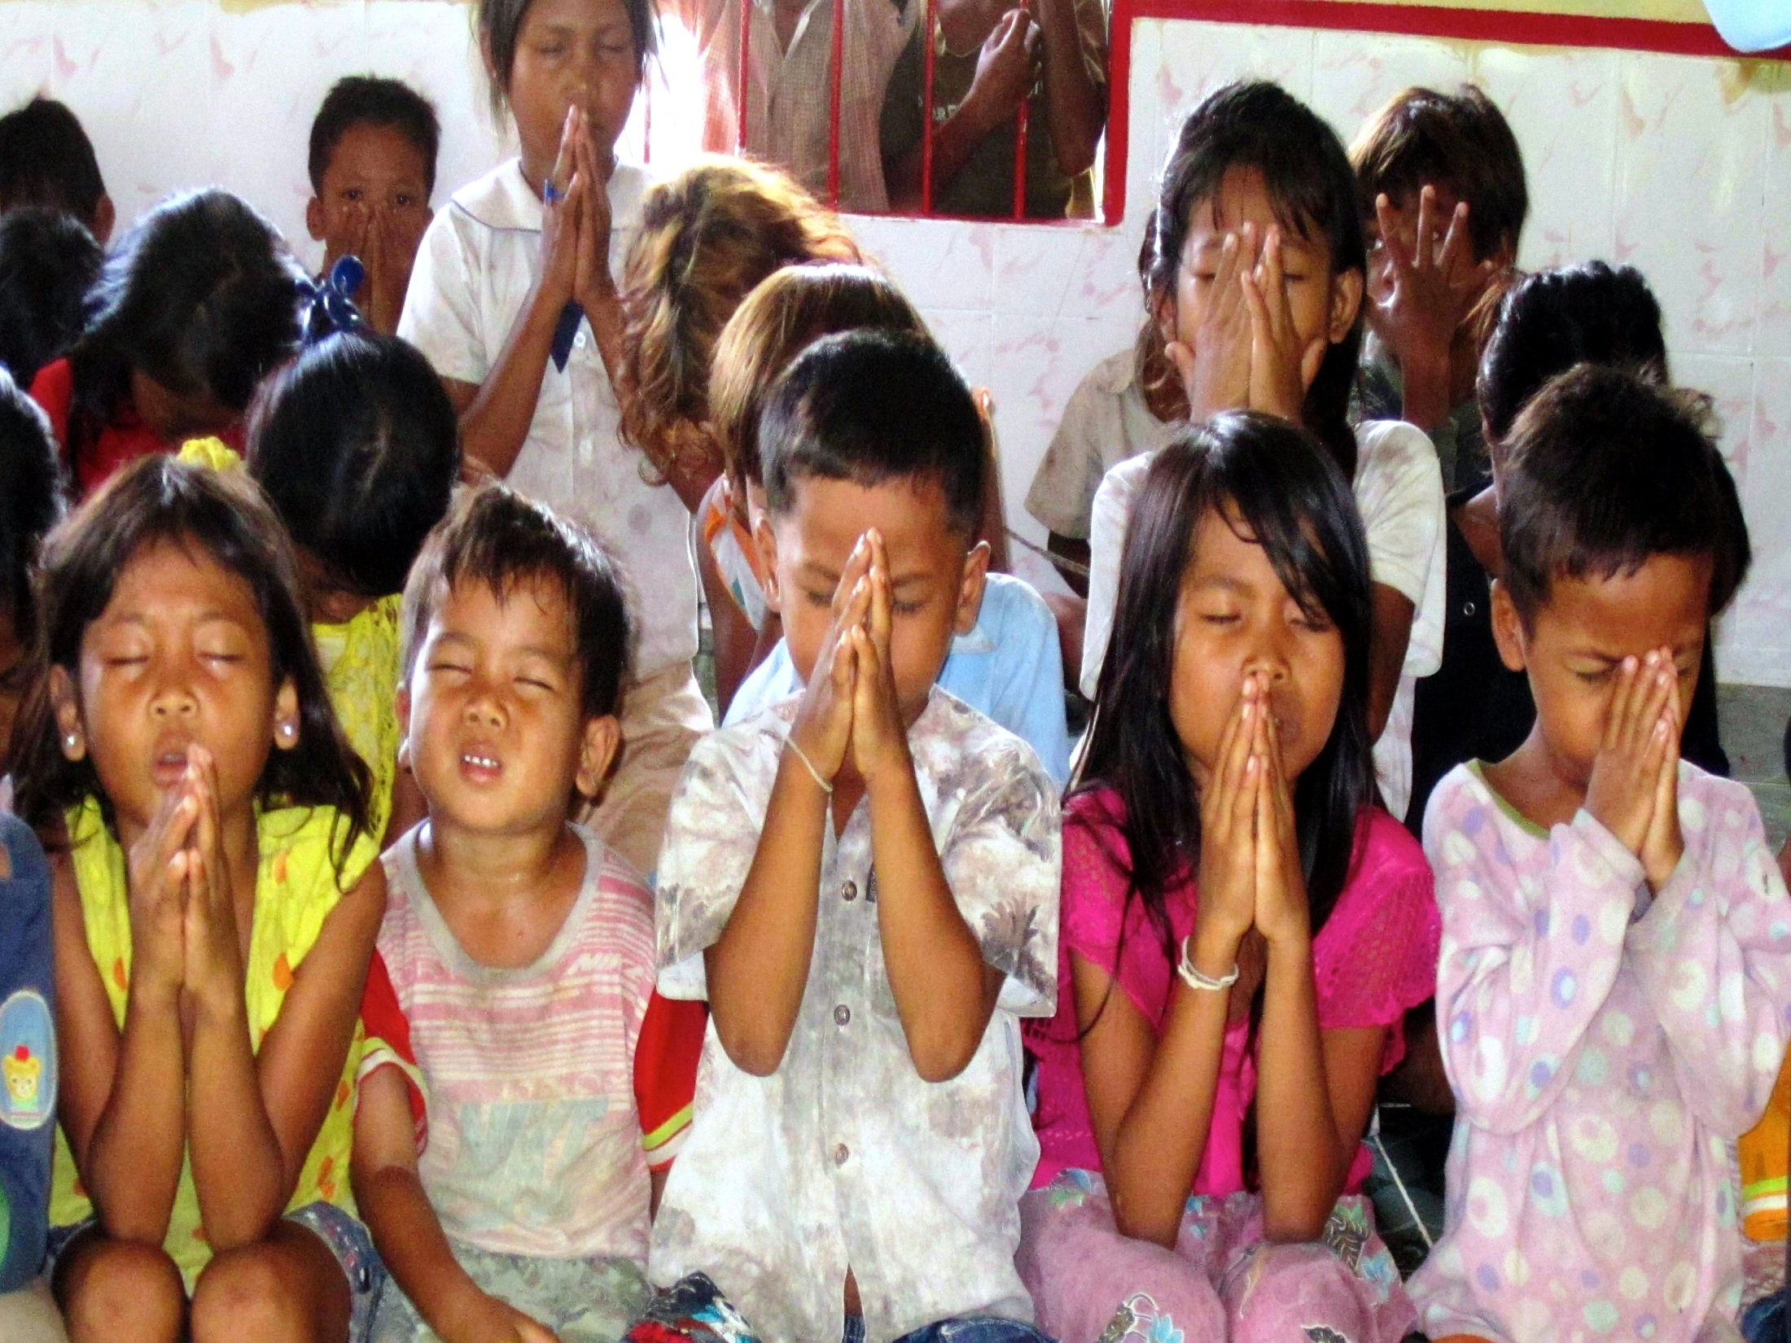
PRIÈRE D’OUVERTURE
PAR PASTEUR
DAMBREVILLE CHERY

Slide 22
I love you lord
Oh your mercy never fails me
All may days
I’ Ve been held in your hand’s
From age the moment that l wake up
Until I lay my head
Oh, I will sing of the goodness of God.

Slide 23
Réf
All my Life you have been faithful.
All my Life you have been
so so Good.
With every breath that I am able.
Oh I will sing of the goodness of God
Réf
Your goodness is running after
It’s running after me.
Coz your goodness is running after.
It’s running after me.

Slide 24
Kitem leve menm
fè Bondye santi
Janm rekonesan,
Pou levanjil sa map tande
sanm pa peye
Se pa lajan
ki mete-m nan plas sa
Se yon gras Bondye fèm
Map leve menm
Fè Bondye santi Janm rekonesan.

Slide 25
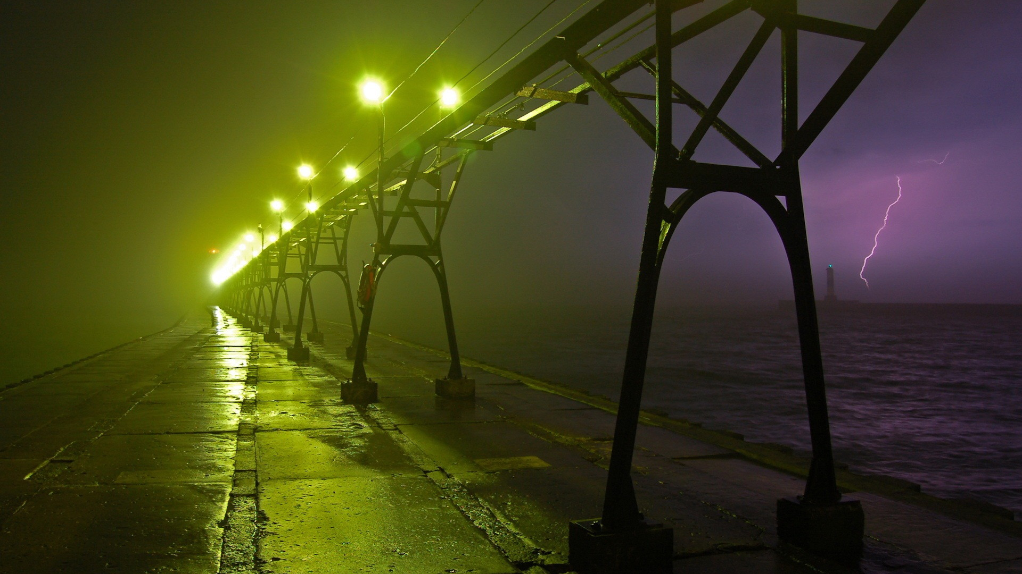
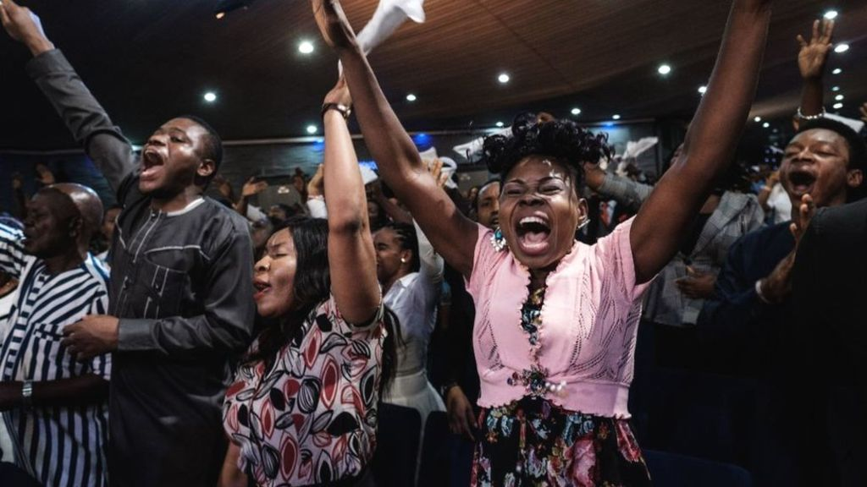
PRIÈRE DE REMERCIMENT
PASTEUR

Slide 26

Psalm 81 English Fr Helms Alphonse
Ps 81:1 ¶ Sing aloud to God our strength; Make a joyful shout to the God of Jacob.
2 Raise a song and strike the timbrel, The pleasant harp with the lute.
3 Blow the trumpet at the time of the New Moon, At the full moon, on our solemn feast day.

Slide 27
4 For this is a statute for Israel, A law of the God of Jacob.
5 This He established in Joseph as a testimony, When He went throughout the land of Egypt, Where I heard a language I did not understand.
6 “I removed his shoulder from the burden; His hands were freed from the baskets.

Slide 28
7 You called in trouble, and I delivered you; I answered you in the secret place of thunder; I tested you at the waters of Meribah. Selah
8 ¶ “Hear, O My people, and I will admonish you! O Israel, if you will listen to Me!
9 There shall be no foreign god among you; Nor shall you worship any foreign god.

Slide 29
10 I am the LORD your God, Who brought you out of the land of Egypt; Open your mouth wide, and I will fill it.
11 “But My people would not heed My voice, And Israel would have none of Me.
12 So I gave them over to their own stubborn heart, To walk in their own counsels.

Slide 30
13 “Oh, that My people would listen to Me, That Israel would walk in My ways!
14 I would soon subdue their enemies, And turn My hand against their adversaries.

Slide 31
15 The haters of the LORD would pretend submission to Him, But their fate would endure forever.
16 He would have fed them also with the finest of wheat; And with honey from the rock I would have satisfied you.”
AMEN!

Slide 32

Psaume 81 Francais: Fr Archange Legrand
PSAUME 81 :
2 Chantez avec allégresse à Dieu, notre force ! Poussez des cris de joie vers le Dieu de Jacob !
3 Entonnez des cantiques, faites résonner le tambourin, La harpe mélodieuse et le luth !
4 Sonnez de la trompette à la nouvelle lune, A la pleine lune, au jour de notre fête !

Slide 33
5 Car c’est une loi pour Israël, Une ordonnance du Dieu de Jacob.
6 Il en fit un statut pour Joseph, Quand il marcha contre le pays d’Égypte... J’entends une voix qui m’est inconnue :
7 J’ai déchargé son épaule du fardeau, Et ses mains ont lâché la corbeille.

Slide 34
8 Tu as crié dans la détresse, et je t’ai délivré ; Je t’ai répondu dans la retraite du tonnerre ; Je t’ai éprouvé près des eaux de Meriba. Pause.
9 Écoute, mon peuple ! Et je t’avertirai ; Israël, puisses-tu m’écouter !
10 Qu’il n’y ait au milieu de toi point de dieu étranger ! Ne te prosterne pas devant des dieux étrangers !

Slide 35
11 Je suis l’Éternel, ton Dieu, qui t’ai fait monter du pays d’Égypte ; Ouvre ta bouche, et je la remplirai.
12 Mais mon peuple n’a point écouté ma voix, Israël ne m’a point obéi.
13 Alors je les ai livrés aux penchants de leur chœur, Et ils ont suivi leurs propres conseils.

Slide 36
14 Oh ! Si mon peuple m’écoutait, Si Israël marchait dans mes voies !
15 En un instant je confondrais leurs ennemis, Je tournerais ma main contre leurs adversaires ;
16 Ceux qui haïssent l’Éternel le flatteraient, Et le bonheur d’Israël durerait toujours ;

Slide 37
17 Je le nourrirais du meilleur froment, Et je le rassasierais du miel du rocher.
AMEN!

Slide 38
157 Melodies Joyeuses | 157 MJC
1.
Dans ces jours-ci,
il faut te sauver
Dans ces jours-ci,
Christ est le Rocher.
Sois très certain,
sois très certain
Que ton ancre
croche le Roc solide.

Slide 39
Chœur :
Ce Roc est Jésus,
O, Oui, c’est Lui
Ce Roc est Jésus,
seulement Lui.
Sois très certain,
sois très certain
Que ton ancre
croche le Roc solide.

Slide 40
2.
Dans ces jours-ci,
il faut la Bible
Dans ces jours-ci,
sois invincible.
Sois très certain,
sois très certain
Que ton ancre
croche le Roc solide.

Slide 41
Chœur :
Ce Roc est Jésus,
O, Oui, c’est Lui
Ce Roc est Jésus,
seulement Lui.
Sois très certain,
sois très certain
Que ton ancre
croche le Roc solide.

Slide 42
3.
Dans ces jours-ci,
O, je suis sauvé
Dans ces jours-ci,
je suis bien ancré
Je suis certain,
je suis certain
Que mon ancre
croche le Roc solide.

Slide 43
Chœur :
Ce Roc est Jésus,
O, Oui, c’est Lui
Ce Roc est Jésus,
seulement Lui.
Sois très certain,
sois très certain
Que ton ancre
croche le Roc solide.

Slide 44
18 Fr Cht Esp Je L’ai Trouve
1.
Je L'ai trouvé, je I 'ai trouvé,
Le Bonheur ineffable!
Je suis sauve, je suis sauve,
Oh! Joie inexprimable
Tous mes péchés sont effacés ;
Le sang de Christ me lave.
Les jours des larmes sont passes:
Je ne Suis plus esclave!

Slide 45
2.
Oh! quel Bonheur! Oh! quel Bonheur!
D'avoir Jésus pour Maitre!
O Mon Sauveur, mon seul Sauveur,
A toi seul je veux être!
Tu vins briser, puissant Vainqueur,
Du mal la tyrannie,
Affranchissant Mon pauvre cœur,
ET me donnant la vie!

Slide 46
3.
Ah, laissez-moi chanter Mon Roi,
Oui, qu'à genoux, je chante!
Jésus n'est-Il pas tout pour moi?
Gloire a sa croix sanglante!
Sans Se lasser, jour après jour,
IL m’aime, IL m'aime encore...
Comment répondre à tant d'amour?
Je crois, j'aime et 'adore!

Slide 47
OCTOBER 25TH 2026
ANNOUNCEMENTS
  PRAYER LINE # (774) 217 6502 (Mon, Wed) 7:30-9:30PM
  CTRC BIBLE STUDY: Friday 7:30-9:PM YouTube
  SATURDAY
  Youth (CTRC zoom) 3:00-5:00PM
  GAITE ENFANTINE (IN CHURCH) (Sat 3-4:30PM)
  CTRC LADIES # (774) 217 6502 (Thurs 7-9PM)
  EVENT
  CTRC ENGLISH STARTS CELEBRATING FOUR YEARS ANNIVERSARY NEXT WEEK SUNDAY NOVEMBER 1ST 2026

Slide 48
ACCUEILS / ANNONCES
PROGRAM
  GAITE ENFANTINE
  THE YOUTH PRESENTATION
  VIDEO DANCE
  YEAR RECAP
  LES DAMES
  LES HOMMES
  HISTOIRE DE L’EGLISE
  PRESENTATION DES OUVRIERS

Slide 49
HISTOIRE DE L’EGLISE
PRESENTATION OF WORKERS
PASTORAL STAFF AND WIVES
DEACONS
PRAYER MINISTRY
MEN’S MINISTRY
LADIES MINISTRY
YOUTH MINISTRY
CHILDREN MINISTRY
MUSIC MINISTRY
TECHNOLOGY MINISTRY
PRAISE AND WORSHIP MINISTRY
EDUCATION MINISTRY (BIBLE STUDY, SUNDAY SCHOOL)
RADIO MINISTRY # 424 SO FAR
INTERNET EVANGELIZATION MINISTRY
CTRC ENGLISH CHURCH MINISTRY
CLEANING AND MAINTENANCE MINISTRY
TRANSPORTATION MINISTRY
DECORATION MINISTRY
FOOD MINISTRY
STEM MINISTRY
OUTREACH MINISTRY
FOLLOW-UP / DISCIPLESHIP MINISTRY
COMMUNICATION MINISTRY (PHONE, TEXT, WHATSAP, EMAIL, ZOOM)

Slide 50
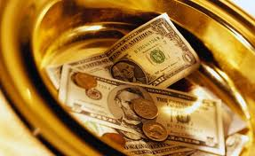
OFFRANDE
Mail your donations to
CHRIST THE ROCK CONGREGATION
15 CARY STREET, BROCTON, MA 02302
ZELLE: 857 318 3307
NAME: CHRIST THE ROCK CONGREGATION

Slide 51
MOIMENT D’ADORATION
AVEC
MAESTRO
RENAUD TERZIER

Slide 52
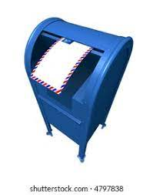
OFFRANDE
Mail your donations to
CHRIST THE ROCK CONGREGATION
15 CARY STREET, BROCTON, MA 02302
ZELLE: 857 318 3307
NAME: CHRIST THE ROCK CONGREGATION

Slide 53
2. ICI-BAS BONHEUR SUPRÊME
1.
Ici-bas, bonheur suprême;
Avec Dieu Je ne crains rien.
Il fait tout puisque je l'aime;
Concourir à mon seul bien.
Je puis croire à sa promesse;
Son amour ne change pas
Jusqu'à ma blanche vieillesse;
Il dirigera mes pas.

Slide 54
2.
Il me dit quand Il m'éprouve:
Demande et tu recevras,
Et voici qui cherche trouve
A qui frappe, on ouvrira
Jésus dit: qui cherche trouve
Qui demande recevra
Il permet que je les trouve
Si je frappe, Il ouvrira.

Slide 55
3.
Quand Satan sème le doute,
Si l'orage éclate un jour.
Quand la nuit voile ma route;
Je me fie en son amour.
Pourquoi donc perdre courage?
Dieu Demeure, Il m'aime encore
Et pour moi chaque nuage
A toujours sa frange d'or.

Slide 56
OFFRANDE
Mail your donations to
CHRIST THE ROCK CONGREGATION
15 CARY STREET, BROCTON, MA 02302
ZELLE: 857 318 3307
NAME: CHRIST THE ROCK CONGREGATION

Slide 57
Ou se yawe ,ou se yawe
Ou se yawe, ou se yawe
Ou se yawe ,alfa e lomega
Ou se yawe alfa e lomega.
Aksyon de gras aksyon de gras à letènèl (bis)
Remèsiman remèsiman a Letenel (bis)

Slide 58
OFFRANDE
Mail your donations to
CHRIST THE ROCK CONGREGATION
15 CARY STREET, BROCTON, MA 02302
ZELLE: 857 318 3307
NAME: CHRIST THE ROCK CONGREGATION

Slide 59

PRIERE POUR L’OFFRANDE ET LE MESSAGER
PRESENTATION DU MESSAGER PAR
PASTEUR MARC E SIMEON
SERMON PAR
Rev. Docteur EMMANUEL FONTAINE

Slide 60
MOTS DE REMERCIEMENT PAR PASTEUR MARC SIMEON
226 CEF
1
Semons dès l'aurore, (bis)
Quand le soleil luit, (bis)
Et semons encore
Lorsque vient la nuit;
Dieu peut faire éclore
La fleur et le fruit.
[Refrain]
Bon courage, amis! (bis)
Nous irons joyeux
Cueillir les épis. (bis 3 lignes)

Slide 61
2
Semons sur le Maître, (bis)
Parlons du Sauveur, (bis)
Semons, car peut-être
Un pauvre pécheur
Par nous pourra naître
Au seul vrai bonheur.
[Refrain]
Bon courage, amis! (bis)
Nous irons joyeux
Cueillir les épis. (bis 3 lignes)

Slide 62
3
La tâche est immense, (bis)
Et dur le terrain, (bis)
Mais, bonne espérance!
Nul travail n'est vain;
De Dieu la puissance
Fait germer le grain.
[Refrain]
Bon courage, amis! (bis)
Nous irons joyeux
Cueillir les épis. (bis 3 lignes)

Slide 63
PRIERE FINALE: PASTEUR SALVANE PANTALEON
BENEDICTION: PASTEUR

Slide 64
Christ The Rock Congregation,
a church where
the love of God
is in action!

